Slide 1


TRƯỜNG TIỂU HỌC ÁI MỘ A
PHÂN MÔN:LTVC– LỚP :4 – Tuần 29
Bài:
Giữ phép lịch sự khi bày tỏ yêu cầu, đề nghị
Giữ phép lịch sự khi bày tỏ yêu cầu, đề nghị

Slide 2
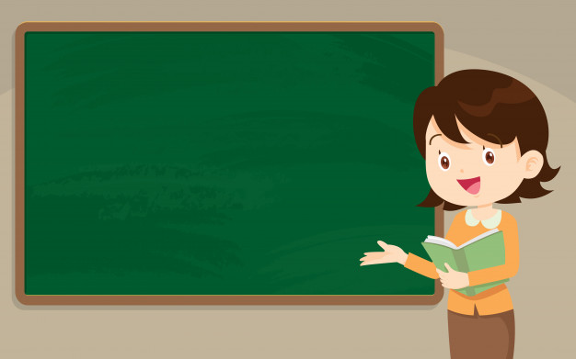
Luyện từ và câu
Giữ phép lịch sự khi bày tỏ yêu cầu, đề nghị

Slide 3
MỤC TIÊU BÀI HỌC
Giúp các em hiểu thế nào là lời yêu cầu, đề nghị lịch sự.
Biết nói lời yêu cầu, đề nghị lịch sự ; biết dùng các từ ngữ phù hợp với các tình huống khác nhau để đảm bảo tính lịch sự của lời yêu cầu, đề nghị.
- GDKNS :Giao tiếp: ứng xử, thể hiện sự cảm thông; Thương lượng; Đặt mục tiêu
Phát triển năng lực ngôn ngữ, tư duy, thẩm mĩ, sáng tạo.

Slide 4
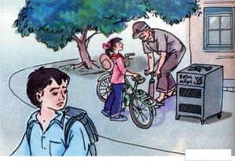

I. Nhận xét
Nhìn vào bức tranh em hãy cho cô giáo biết trong bức tranh trên có nhưng ai, họ đang làm gì?

Slide 5

I. Nhận xét.
1. Hãy đọc mẩu chuyện sau:
Một sớm, thằng Hùng, mới “nhập cư” vào xóm tôi, dắt chiếc xe đạp gần hết hơi ra tiệm sửa xe của bác Hai. Nó hất hàm bảo bác Hai:
- Bơm cho cái bánh trước. Nhanh lên nhé, trễ giờ học rồi.
Bác Hai nhìn thằng Hùng rồi nói:
- Tiệm của bác hổng có bơm thuê.
- Vậy cho mượn cái bơm, tôi bơm lấy vậy.
Vừa lúc ấy, cái Hoa nhà ở cuối ngõ cũng dắt xe đạp chạy vào ríu rít chào hỏi:
- Cháu chào bác Hai ạ ! Bác ơi, cho cháu mượn cái bơm nhé. Chiều nay cháu đi học về, bác coi giùm cháu nghe, hổng biết sao nó cứ xì hơi hoài.
- Được rồi. Nào để bác bơm cho. Cháu là con gái, biết bơm không mà bơm !
- Cháu cảm ơn bác nhiều.
Theo Thành Long

Slide 6
Giải nghĩa từ

Slide 7
Nhập cư: từ nơi khác đến ở (thường dùng với nghĩa “đến ở hẳn nước khác”).
Hổng (tiếng Nam Bộ): không

Slide 8

I. Nhận xét.
2. Quan sát vào SGK và em hãy tìm những câu nêu yêu cầu, đề nghị trong mẩu chuyện trên.
8

Slide 9
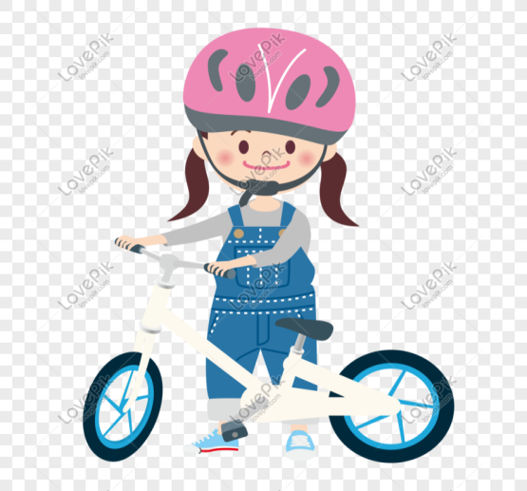
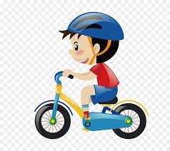


I. Nhận xét.
Chiều nay cháu đi học về, bác coi giùm cháu nghe, hổng biết sao nó cứ xì hơi hoài.
Bơm cho cái bánh trước. Nhanh lên nhé, trễ giờ học rồi.
Bác ơi, cho cháu mượn cái bơm nhé!.
Vậy cho mượn cái bơm, tôi bơm lấy vậy.
HOA
HÙNG

Slide 10
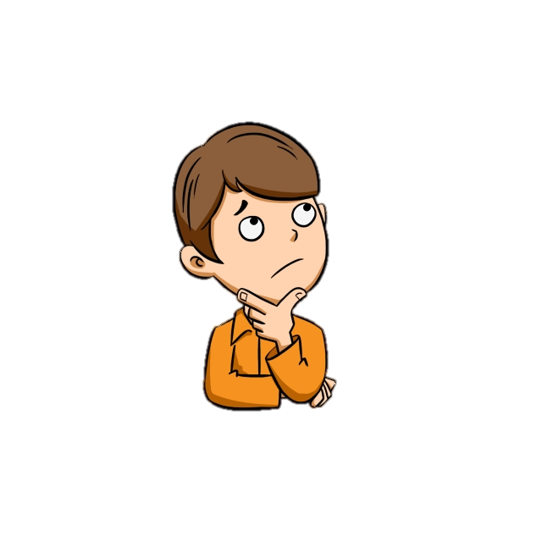

Vậy qua mẩu chuyện trên em có nhận xét gì về cách đề nghị của hai bạn Hoa và Hùng
Em hãy xác định đâu là cách đề nghị bất lịch sự và đâu là cách đề nghị lịch sự

Slide 11
Câu nêu yêu cầu, đề nghị | Nhận xét
Bơm cho cái bánh trước. Nhanh lên nhé, trễ giờ học rồi.
Yêu cầu bất lịch sự với bác Hai
Vậy cho mượn cái bơm, tôi bơm lấy vậy.
Yêu cầu bất lịch sự
Bác ơi, cho cháu mượn cái bơm nhé.
Yêu cầu lịch sự
Lịch sự khi yêu cầu, đề nghị là lời yêu cầu phù hợp với quan hệ giữa người nói và người nghe.
3. Nhận xét về cách nêu yêu cầu, đề nghị của hai bạn Hùng và Hoa?
4. Theo em, như thế nào là lịch sự khi yêu cầu, đề nghị?

Slide 12
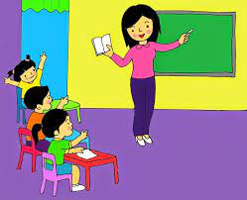
I. Nhận xét.
Khi nêu yêu cầu, đề nghị, chúng ta phải như thế nào?
1. Khi nêu yêu cầu, đề nghị, ta phải giữ phép lịch sự.

Slide 13

I. Nhận xét.
- Bác ơi, cho cháu mượn cái bơm nhé.
Bác
cháu
HOA
- Chiều nay cháu đi học về, bác coi giùm cháu nghe, hổng biết sao nó cứ xì hơi hoài.
coi
giùm

Slide 14
I. Nhận xét.
Bơm cho cái bánh trước.
HÙNG
Bác ơi, bác bơm giúp cháu cái bánh trước nhé!
Bác ơi, bác bơm giúp cháu cái bánh trước với ạ!
Bác ơi, bác có thể bơm giúp cháu cái bánh trước được không ạ?
Bác ơi, bác có thể bơm giúp cháu cái bánh trước được không ạ?

Slide 15
II. Ghi nhớ
1. Khi nêu yêu cầu, đề nghị, ta phải giữ phép lịch sự.
2. Muốn cho lời đề nghị được lịch sự, cần có cách xưng hô cho phù hợp và thêm vào trước hoặc sau động từ các từ giúp, giùm, làm ơn,…
3. Có thể dùng câu hỏi để nêu yêu cầu, đề nghị.

Slide 16











LUYỆN
TẬP

Slide 17

Câu nói rất lịch sự, lễ phép của Hoa :
“Bác ơi, cho cháu mượn cái bơm nhé.”
Em hãy chuyển thành câu hỏi?
- Bác ơi, bác có thể cho cháu mượn cái bơm có được không ạ?

Slide 18
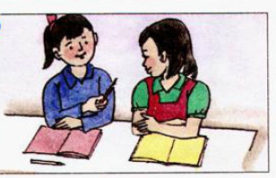
III. Luyện tập
Bài 1. Khi muốn mượn bạn cái bút, em có thể
chọn những cách nói nào ?
a, Cho mượn cái bút !
b, Lan ơi, cho tớ mượn cái bút !
c, Lan ơi, cậu có thể cho tớ mượn cái bút được không ?

Slide 19
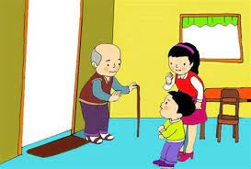
III. Luyện tập
Bài 2. Khi muốn hỏi giờ một người lớn tuổi,
em có thể chọn những cách nói nào ?
a, Mấy giờ rồi?
b, Bà ơi, mấy giờ rồi?
c, Bà ơi, làm ơn cho cháu biết mấy giờ rồi!
d, Bác ơi, bác xem giúp cháu mấy giờ rồi ạ!

Slide 20

Thứ tư ngày 23 tháng 3 năm 2022
Luyện từ và câu
Giữ phép lịch sự khi bày tỏ yêu cầu, đề nghị
Bài 3 . So sánh từng cặp câu khiến dưới đây về tính lịch sự. Hãy cho biết vì sao những câu ấy giữ hoặc không giữ được phép lịch sự.
a, - Lan ơi, cho tớ về với !
- Cho đi nhờ một cái !
c, - Đừng có mà nói như thế !
- Theo tớ, cậu không nên nói như thế !
b, - Chiều nay, chị đón em nhé !
- Chiều nay, chị phải đón em đấy !
d, - Mở hộ cháu cái cửa !
- Bác mở giúp cháu cái cửa này với !

Slide 21

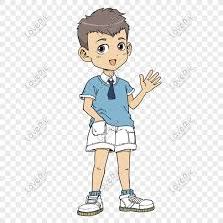
Bài 3 . So sánh từng cặp câu khiến đã cho về tính lịch sự. Hãy cho biết vì sao những câu ấy giữ hoặc không giữ được phép lịch sự.
Câu | Lịch sự | Không lịch sự
a
b
c
d

Slide 22
Bài 3 . So sánh từng cặp câu khiến dưới đây về tính lịch sự. Hãy cho biết vì sao những câu ấy giữ hoặc không giữ được phép lịch sự.
Câu | Lịch sự | Không lịch sự
a | - Lan ơi, cho tớ về với ! | - Cho đi nhờ một cái !
b | - Chiều nay, chị đón em nhé ! | - Chiều nay, chị phải đón em đấy !
c | - Theo tớ, cậu không nên nói như thế ! | - Đừng có mà nói như thế !
d | - Bác mở giúp cháu cái cửa này với ! | - Mở hộ cháu cái cửa !

Slide 23
Bài 3: So sánh từng cặp câu khiến dưới đây về tính lịch sự. Hãy cho biết vì sao những câu ấy giữ hoặc không giữ phép lịch sự
a) - Lan ơi, cho tớ về với!
- Cho đi nhờ một cái!
- Yêu cầu lịch sự, thân mật
Yêu cầu bất lịch sự, nói cộc
lốc, trống không
b) Chiều nay, chị đón em nhé!
Chiều nay, chị phải đón em đấy!
Câu nói lịch sự, tình cảm,
thân mật
Câu nói mang tính bắt buộc
c) Đừng có mà nói như thế!
- Theo tớ, cậu không nên nói
như thế!
- Câu nói khô khan, mệnh lệnh
- Câu nói lịch sự có tính thuyết
phục, khiêm tốn
Lời nói cộc lốc
Lời nói lịch sự, lễ độ,thân mật
d) Mở hộ cháu cái cửa!
- Bác mở giúp cháu cái cửa
này với!

Slide 24


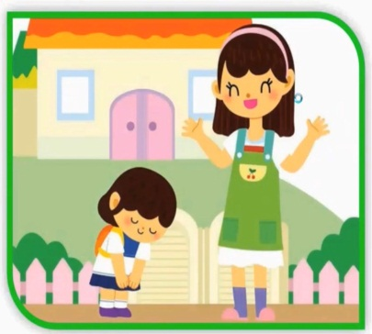
Bài 4. Đặt câu khiến phù hợp với các tình huống sau:
a, Em muốn xin tiền bố mẹ để mua một quyển
sổ ghi chép.
b, Em đi học về nhà, nhưng nhà em chưa có ai về, em muốn ngồi nhờ bên nhà hàng xóm để chờ bố mẹ về.

Slide 25
Bài 4. Đặt câu khiến phù hợp với các tình huống sau:
a, Em muốn xin tiền bố mẹ để mua một quyển sổ ghi chép.
Xin bố cho con tiền mua một quyển sổ ạ!
Bố ơi, bố cho con tiền mua một quyển sổ nhé!

Slide 26
Bài 4. Đặt câu khiến phù hợp với các tình huống sau:
b, Em đi học về nhà, nhưng nhà em chưa có ai về, em muốn ngồi nhờ bên nhà hàng xóm để chờ bố mẹ về.
Xin bác cho cháu ngồi nhờ bên nhà bác một lúc ạ!
Bác ơi, bác cho cháu ngồi bên nhà bác một lúc nhé!
- Bác cho cháu ngồi nhờ bên nhà bác một lúc ạ!

Slide 27
Em hãy khoanh vào đáp án đúng nhất.
Em hãy nêu lợi ích khi đề nghị, ứng xử một phép lịch sự em sẽ nhận được những gì?
A. Bị mắng chửi, ghét bỏ B. Được khen và họ sẽ ứng xử lịch sự lại với mình C. Bị đánh đập
Đáp án B là đáp án đúng

Slide 28
Giải nghĩa
Thể hiện thái độ tôn trọng đối với các bên cùng tham gia giao tiếp là nguyên tắc hàng đầu trong giao tiếp đời thường cũng như trong quá trình thực thi công vụ. Có rất nhiều cách thể hiện thái độ tôn trọng đối với đối tượng cùng giao tiếp: đơn giản là chào hỏi khi gặp mặt, gọi tên, bắt tay, nét mặt thoải mái và sử dụng các từ ngữ phù hợp với lứa tuổi, vị thế và quan hệ trong công việc…Với người cao tuổi hoặc có trọng trách cao hơn, tôn trọng cần được thể hiện như là sự kính trọng; đối với người ngang bằng mình, tôn trọng là thái độ đúng mực, thân tình; với người trẻ hơn, nhỏ hơn, tôn trọng cần được thể hiện qua thái độ quan tâm, nhẹ nhàng, khuyến khích. Sự có mặt đúng như lời hứa, ngôn ngữ giao tiếp đề cao nhân thân của bên kia (ví dụ: gọi tên, gọi đầy đủ tên và chức vị, đánh giá vấn đề thay vì quy chụp về con người,…), điệu bộ cử chỉ phù hợp (trang phục, dáng điệu khi đi đứng) đều là những cách để thể hiện sự tôn trọng đối với người khác, đông thời cũng là tôn trọng chính mình.

Slide 29
CỦNG CỐ - DẶN DÒ
Các em nhớ giữ phép lịch sự khi bày tỏ yêu cầu, đề nghị

